Slide 1
ГОУ «Малетинская специальная (коррекционная) школа – интернат»
Акция
посвященная блокады Ленинграда
«Ласточка – блокады»

Slide 2
Цель:
Воспитание патриотизма, чувства гордости за свою страну, за свой народ.

Slide 3
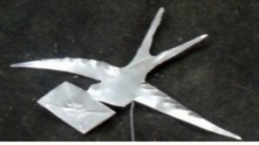
«Блокадная ласточка»
Ольга Берггольц
Сквозь года, и радость, и невзгоды
Вечно будет мне сиять одна –
Та весна сорок второго года,
В осаждённом городе весна.
Маленькую ласточку из жести
Я носила на груди сама.
Это было знаком доброй вести,
Это означало: "Жду письма".
Этот знак придумала блокада.
Знали мы, что только самолет,
только птица к нам, до Ленинграда,
с милой-милой родины дойдет.
….

Slide 4
В судьбе нашей страны есть даты, наполненные скорбью и героизмом, и одна из них – это 27 января 1944 года, день снятия блокады Ленинграда. Весной 1942 года множество ленинградцев носило на груди жетон, маленький жестяной значок, а на нём - ласточка с письмом в клюве. Этот символ стал коротким и ясным ответом на заявления немецкой пропаганды о том, что теперь в город даже птица не пролетит. Люди ждали благих вестей с фронта, они никогда не теряли связи с огромной страной, несмотря на то, что они были полностью отрезаны от неё. «Блокадная ласточка» стала символом надежды на лучшее, на скорую встречу с близкими.

Slide 5
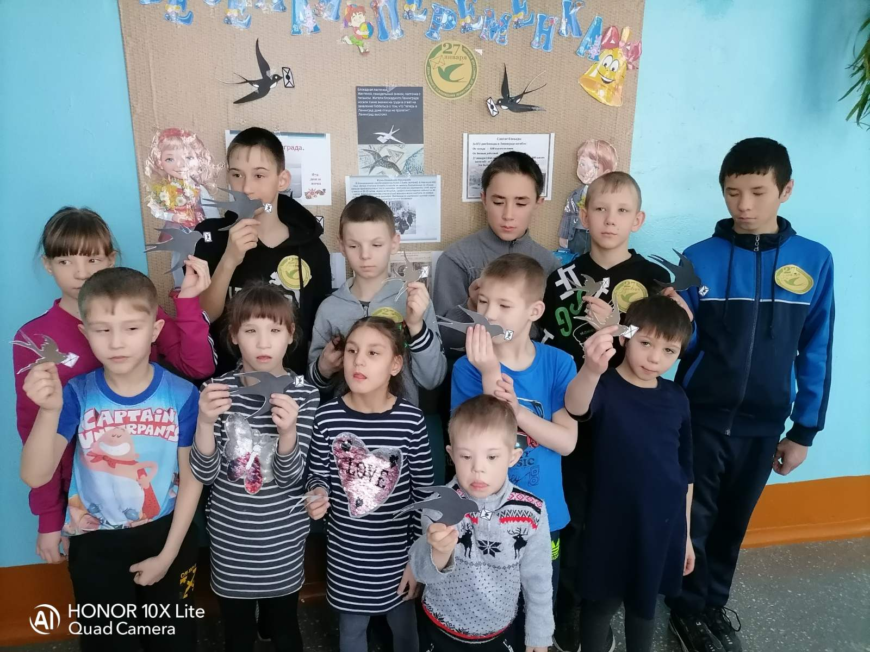

Slide 6
Впервые ГОУ «Малетинская специальная (коррекционная) школа – интернат» приняла участие в акции «Блокадная ласточка».
Цель акции – сохранение памяти о блокаде у юного поколения, которое сейчас в том же возрасте, что и дети, выживавшие в Ленинграде в страшном 1942 году.
Участники акции отправили весточку сквозь время тем, кто её так ждал: написали письма своим сверстникам - юным защитникам Ленинграда.
Акция "Блокадная ласточка" прошли классные часы. На классных час обучающиеся изготовили "блокадную ласточку" как символ надежды на лучшее.
В завершение мероприятия дети вместе с педагогами оформили школьный стенд рисунками. Изготовленные своими руками бумажные ласточки, дети раздали работникам школы-интернат.

